Slide 1
일본어와 일본사회 (지방 자치 단체) 소개
22202021 이재민

Slide 2
STEP.1
오사카부
STEP.2
오사카부의 역사
STEP.3
오사카부의 지리
STEP.4
오사카부의 행정구역
STEP.5
오사카부의 역할

Slide 3
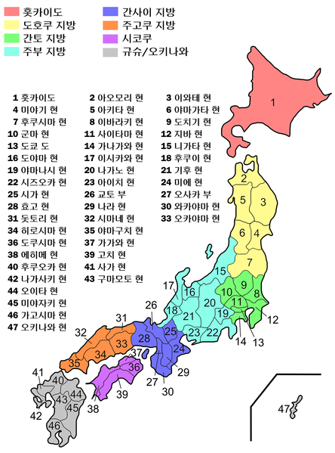
1도:도쿄도
1도:홋카이도 2부:오사카부/교토부 43현

Slide 4
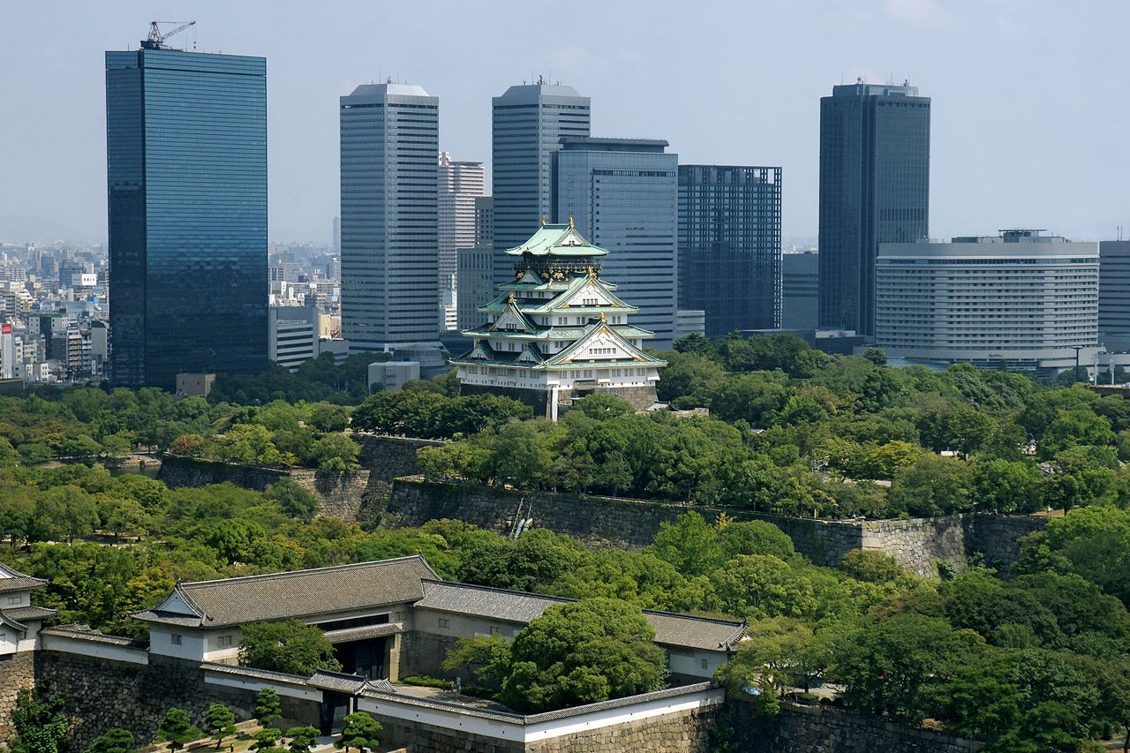
오사카부의 역사

Slide 5
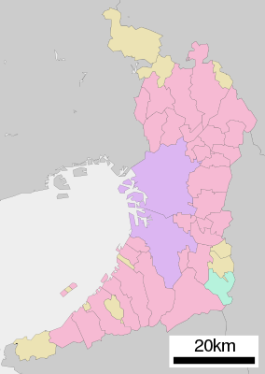
긴키 지방 중부 교토부 나라현 효고현 와카야마현

Slide 6
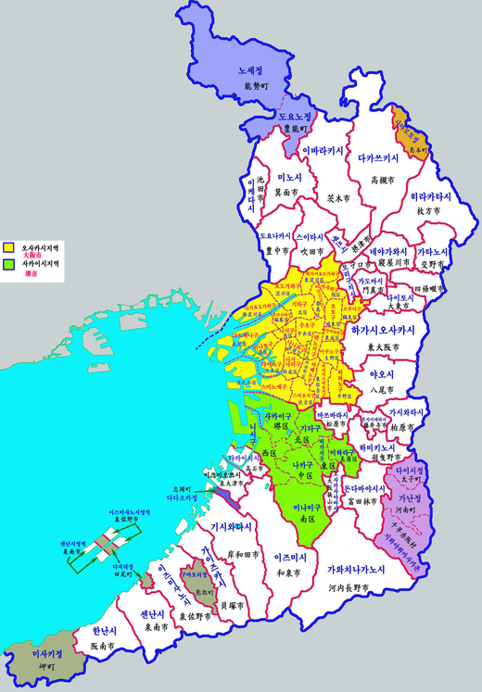
오사카시 사카이시 풍능지역 미시마 지역 기타가와치 지역 나카가와치 지역 센호쿠 지역 센난 지역 난카와치 지역

Slide 7
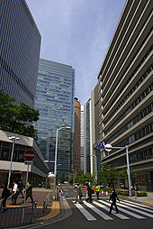
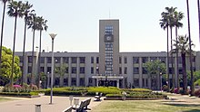
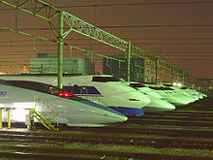
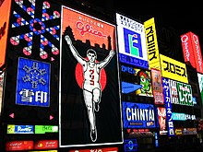
경제
교육
교통
문화

Slide 8
출처
https://ja.wikipedia.org/wiki/%E5%A4%A7%E9%98%AA%E5%BA%9C
https://www.pref.osaka.lg.jp/links/city.html
https://www.yahoo.co.jp/

